Slide 1




Gijón, 25-27 de octubre de 2023
TRANSPORTE Y MOVILIDAD. CONSECUENCIAS TERRITORIALES
Un Caso de Intermodalidad
Francisco Fernández Lafuente
Think Hub Caminos

Slide 2

Estadísticamente España es un país bien dotado de infraestructuras
    3.500 Km de AVE: 2o del Mundo
    15.000 Km de red ferroviaria convencional
    17.000 Km de Autovías y Autopistas: 1º de Europa
    3 Grandes Puertos de Contenedores en el Mediterráneo
    50 Aeropuertos, 33 en la Península

Slide 3
Las infraestructuras existentes presentan Importantes lagunas:
  La red AVE está infrautilizada: 15 viajeros/Km frente a 50 en Francia. Y todavía sigue extendiéndose con rendimientos son decrecientes.
  La red convencional de FC mueve el 5% de las TonxKm del transporte terrestre. El MITMA evalúa en 8.500 M eu las inversiones para un objetivo del 10%. En Francia es el 10% y en Alemania el 29%.
  La red de carreteras y autovías presenta un elevado déficit de conservación. El tráfico sigue el creciendo, en particular de Camiones y se plantea el equipamiento para vehículos multi-combustibles o eléctricos y conectados. La interfase en los perímetros urbanos sufre graves congestiones en periodos punta.
  Los Grandes Puertos carecen de espacio terrestre para el acceso, el trasbordo y la logística

Slide 4
Las infraestructuras existentes presentan Importantes lagunas (2):
  Los Grandes Aeropuertos Madrid, Barcelona y Málaga, con dificultades para el crecimiento, se encaminan a una crisis de congestión a medio plazo.
  La estructura de la red de transporte es eminentemente radioconcéntrica.
  Los Operadores de los Vehículos y Flotas de transporte se enfrentan a la falta o insuficiencia de instalaciones que flexibilicen su explotación y faciliten la conectividad entre modos.
  Los Inversores privados, bien sean puramente financieros, o constructores y operadores de transporte han desaparecido del desarrollo de las infraestructuras desde hace más de 10 años

Slide 5
Ante tales necesidades de inversión, es necesario priorizar y dar sentido Intermodal a las Infraestructuras existentes.
El concepto de intermodalidad se refiere a la posibilidad de escoger entre modos alternativos en una relación O/D.
Cuando esta posibilidad existe, las administraciones pueden orientar las decisiones de los usuarios con políticas que les conduzcan al modo más apropiado para cada etapa.
En los ámbitos urbanos la intermodalidad es un hecho plenamente asumido por ciudadanos y los operadores; y que las administraciones locales apoyan.
En el ámbito interurbano y salvo, algunas excepciones, como el caso bus-ferrocarril, es necesario promover el trabajo conjunto de las administraciones sectoriales para conseguir casos de intermodalidad.
,
Una red de infraestructura integrada a partir de una buena conectividad entre modos con Intercambiadores facilita el transbordo y por tanto la intermodalidad.

Slide 6
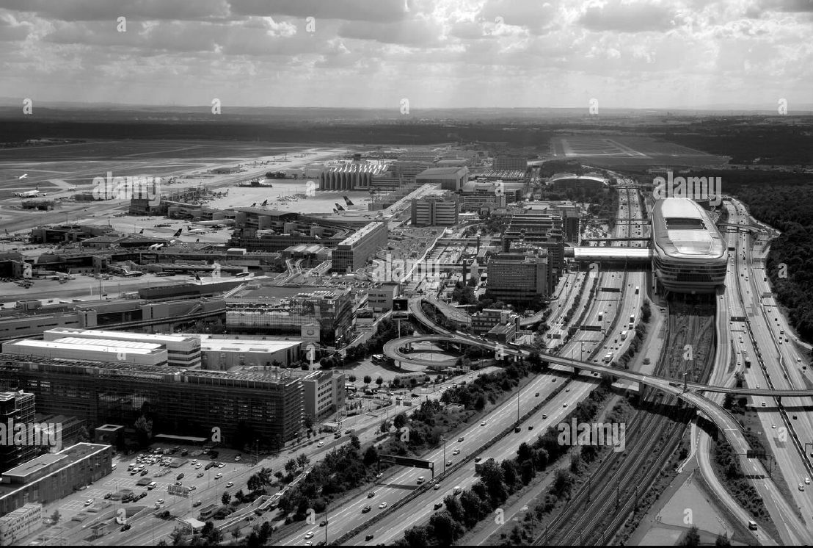
La intermodalidad aero-ferroviaria
Los vuelos domésticos entre ciudades que cuentan estaciones de AVE pueden considerarse de competencia intermodal.
Para vuelos internacionales desde ciudades cuyos aeropuertos no cuentan con dicha oferta,
pero si tienen una estación AVE, se puede plantear la intermodalidad para la etapa doméstica del viaje hasta un Aeropuerto Internacional.
Esta intermodalidad se puede optimizar proyectando la Terminal del Aeropuerto como
un Intercambiador, donde el AVE circule por
una línea pasante. (Frankfurt, Paris, Lyon)
Para los Aeropuertos con mayor tráfico internacional en la Península, Madrid, Barcelona y Málaga, es posible plantear una variante del trazado del AVE que conecte en línea pasante con la terminal del Aeropuerto.

Slide 7
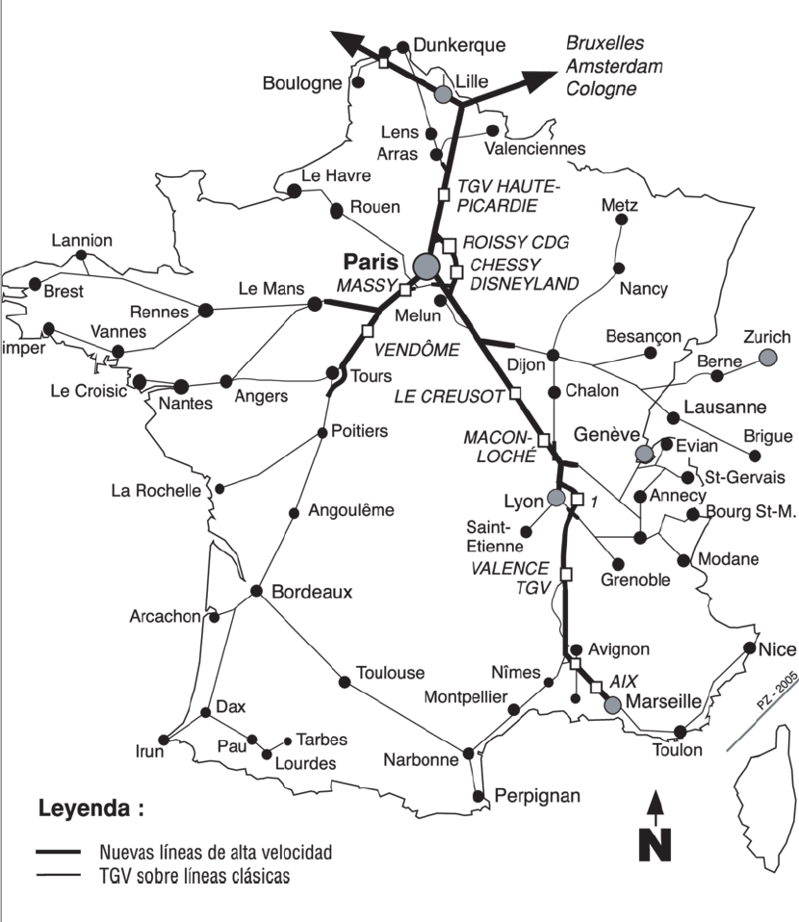
Paris Charles de Gaulle
Y
Lyon Saint Exupéry,
cuentan con Estaciones pasantes del TGV, que les ha permitido ampliar su área de atracción

Slide 8
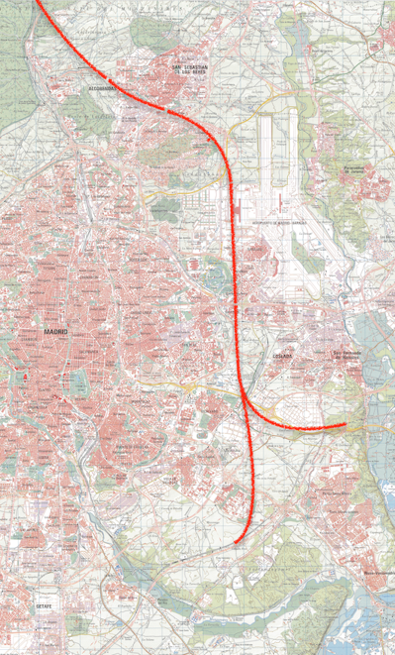
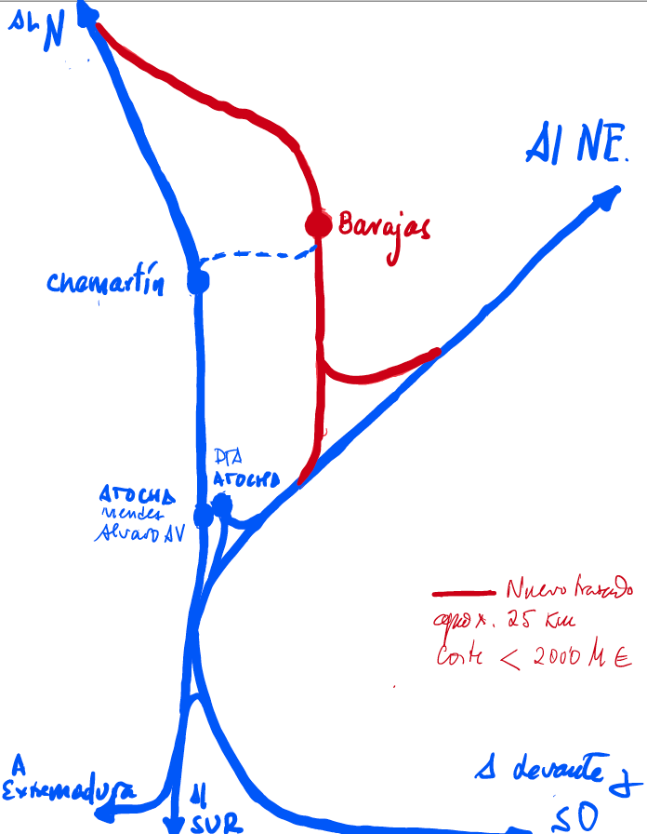
En Barajas es posible una conexión pasante del AVE

Slide 9
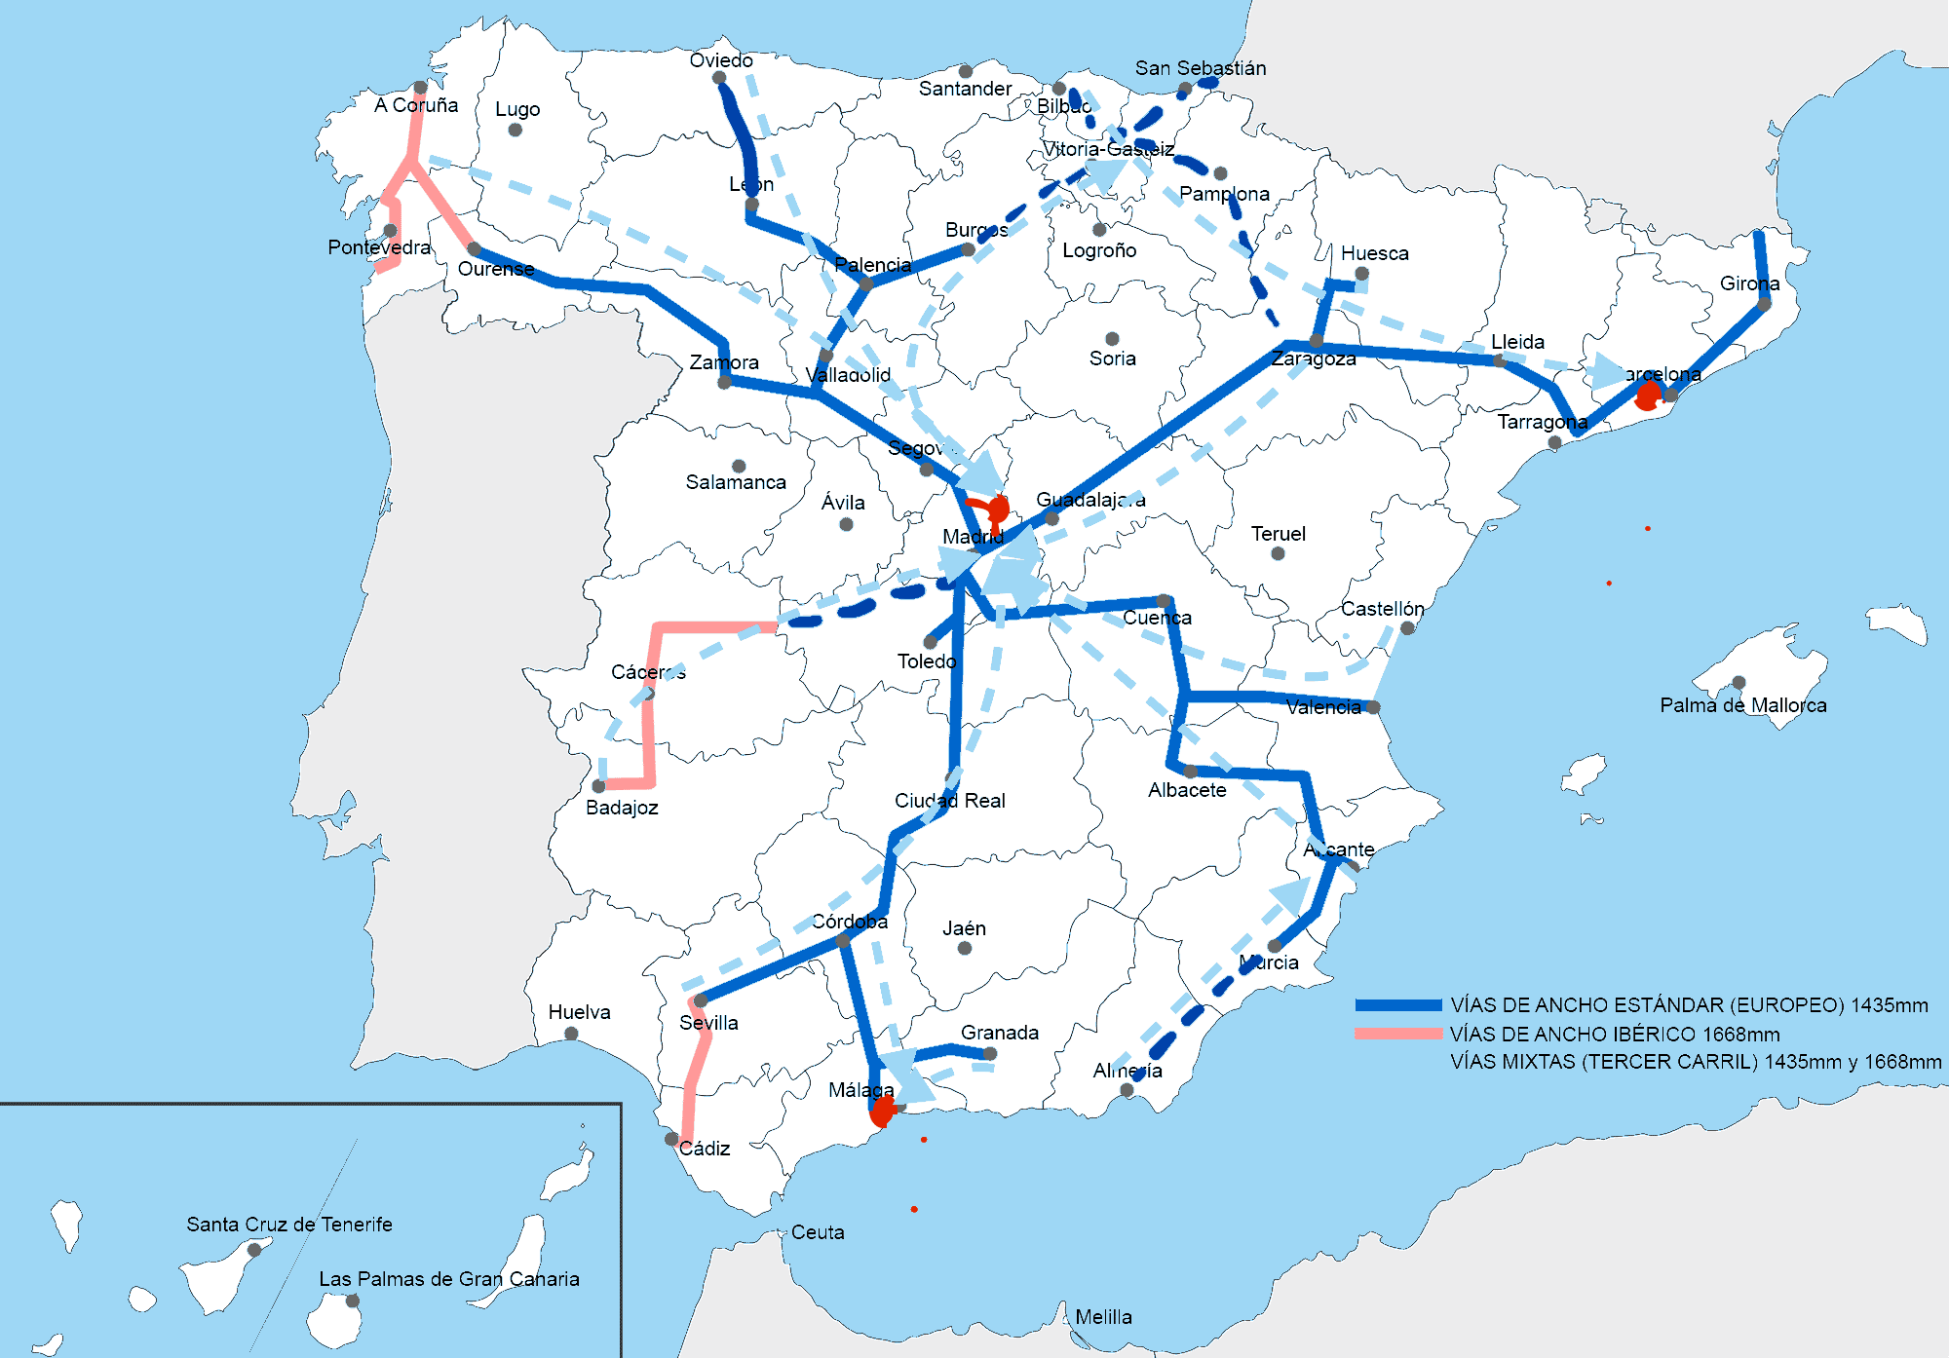
Una línea PASANTE del AVE
en Barajas
permite Integrar los Aeropuertos con mayor tráfico internacional en la red AVE favoreciendo
la INTERMODALIDAD
AERO-FERROVIARIA

Slide 10
Una línea pasante del AVE en Barajas
beneficia al aeropuerto y a la red Ave (1)
Al Aeropuerto:
Reduce vuelos domésticos cuyos slots se pueden asignar a un mayor número de vuelos internacionales
Los vuelos internacionales son más rentables para el Aeropuerto y para las Compañías Aéreas.
Se aumenta la capacidad del Campo de Vuelo
El aeropuerto de Barajas aumenta su área de atracción
El AVE se convierte en el segundo Aeropuerto de Madrid que ya no será necesario construir
Un Intercambiador del AVE eficaz en Barajas favorece una Actuación Concertada para un nuevo Centro de Servicios Internacionales en el Área.

Slide 11
Una línea pasante del AVE en Barajas
beneficia al aeropuerto y a la red Ave (2)
A la red AVE
Mejora la Conectividad Diametral de la red. Los trenes pasantes en Barajas no necesitan parar en Atocha y Chamartín, mejorando los tiempos de viaje.
Descongestiona las estaciones de AVE de Atocha y Chamartín.
Incrementa el número de pasajeros de la red AVE, mejorando su rentabilidad.
Descongestiona el ramal ferroviario actual al Aeropuerto que podrá concentrarse en servicios de Cercanías al Área Metropolitana
Ofrece una alternativa al túnel Atocha-Chamartín de AV en caso de incidencias

